Slide 1
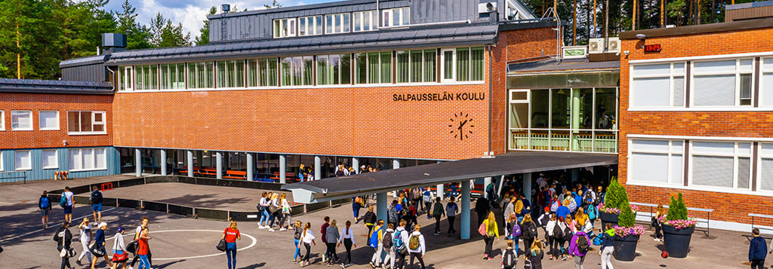
Salpausselän koulu
8. ja 9. luokan valinnaisaineet 2024-2025

Slide 2
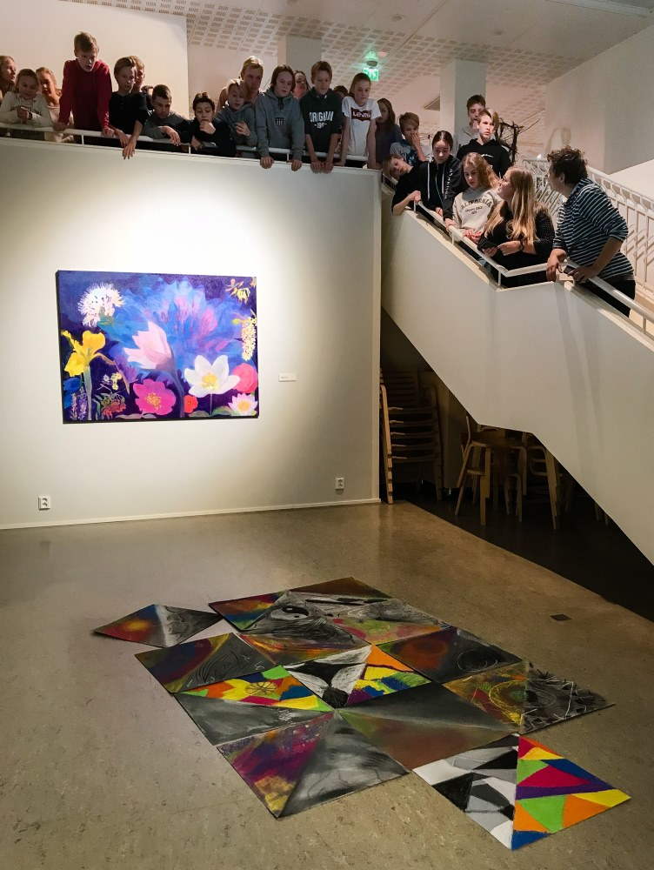
Vinkkejä opintojen valintaan
Oma kiinnostus, innostus ja oppimisen ilo
Harrastuneisuus: valinnaisaine voi tukea omaa harrastusta
Hyödyllisyys: tulevissa jatko-opinnoissa ja työelämässä
Minkään valinnaisaineen opiskelu ei ole edellytyksenä jatko-opintoihin hakiessa
Valinnaisista saadut valmiudet voivat helpottaa jatko-opintoja (tiedot, taidot ja osaaminen)
Ammatilliseen koulutukseen hakiessa painotetaan taito- ja taideaineiden arvosanoja
Hyötyä lukioiden erityislinjoille hakiessa (kuvataide, musiikki, LUMATE, yhteiskunta- ja talous)
Päätöksentekotaitojen harjoittelu – oma kiinnostus ja sen pohdinta yhdessä vanhempien kanssa
Valintoja tehtäessä on hyvä muistaa, että valinta on sitova.

Slide 3
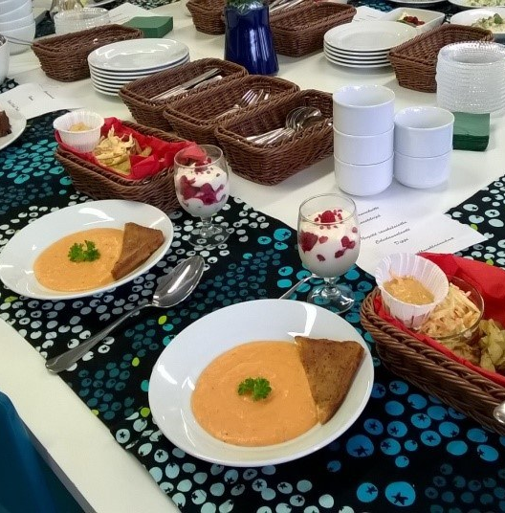
Taito- ja taideaineiden opinnot (TT)
Kotitalous, kuvataide, tekstiilityö, tekninen työ, liikunta ja musiikki
sisältyvät taide- ja taitoaineiden yhteiseen oppimäärään eli ne ovat jatkumoa 7.luokalla aloitettuun TT-aineen opiskeluun.
Oppilas valitsee 8. ja 9. luokalle yhteensä 5 tuntia taito- ja taideaineiden opintoja.
Ei erillistä arvosanaa todistukseen, 7.lk tehty arviointi voi muuttua.
Taito- ja taideaineen opiskelu voi päättyä 7. 8. tai 9. luokalla.

Slide 4
Taito- ja taideaineiden opinnot
2 tuntia / vko TT-aineet​ | 1 tunti / vko TT-aine
Kotitalous​
Kuvataide​ | Kuvataide
Musiikki | Musiikki
Tekninen työ​ | Tekninen työ
Tekstiilityö​ | Tekstiilityö
Liikunta​ | Liikunta
8. luokalla 2 h + 1 h vko
Painotettu opetus:
Liikuntaluokkalaisilla TT-aine on liikuntaa.
LUMA-painotuksessa TT-aine on 8. luokalla teknologiaa (käsityö)

Slide 5
9. luokalla 2 h vko TT-aineet
Kotitalous​
Kuvataide​
Musiikki
Tekninen työ​
Tekstiilityö​
Liikunta​
Painotettu opetus:
Liikuntaluokkalaisilla TT-aine on liikuntaa.
LUMA-luokkalaiset valitsevat TT-aineen itse 9. luokalle

Slide 6
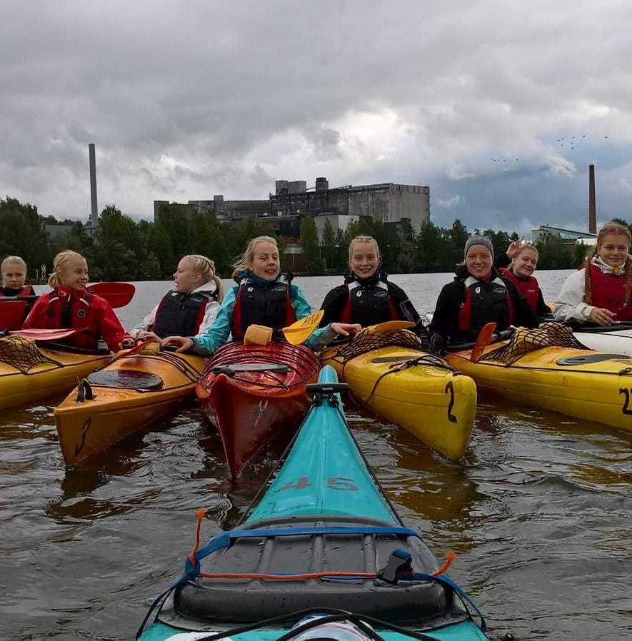
Valinnaiset opinnot (VO) 8. lk 2 h ja 1 h vko
muodostavat oman oppimääränsä.
opiskelu toteutetaan ja arvioidaan itsenäisenä kokonaisuutena.
valinnaisista oppiaineista tulee erillinen arvosana todistukseen.
1 tunnin VO-aine arvioidaan suoritusmerkinnällä. Suoritus voi vaikuttaa korottavasti emoaineen arvosanaan (esimerkiksi englanti tai ruotsi)
Suositellaan vahvasti, että 2 tunnin TT-aine ja VO-aine olisivat eri aineita.
Liikuntaluokkalaiset eivät voi valita VO-aineeksi liikuntaa.

Slide 7
8.luokan valinnaiset opinnot (VO) 2 h + 1 h
2 tunnin valinnaiset | 1 tunnin valinnaiset
Kotitalous | Englanti
Kuvataide | Ruotsi
Tietotekniikka | Laulu (musiikki)
Tekstiilityö | Tietokoneen peruskäyttö ja O365
Tekninen työ | Robotiikka ja teknologia (Tietotekniikka ja tekninen työ)
Liikunta | Kehity opiskelijana
Musiikki | Podcast-paja
B2-kieli saksa ja ranska | Tekstiilityö
Ilmaisutaito | Tähtitiede (fysiikka)
Urheilijaksi kasvaminen (erillinen valintamenettely) | Retkeily

Slide 8
9. luokan VO-opinnot 2 h + 1 h
2 tunnin VO-aineet | 1 tunnin VO-aineet
Kotitalous | Paikallishistoria
Kuvataide | Talous- ja yrittäjyystieto
Tietotekniikka | Englanti
Tekninen työ | Ääni- ja valotekniikka
Tekstiilityö | Tietotekniikka (Office365 ja tietokoneen peruskäyttö-taidot)
Liikunta | Matematiikka
Musiikki | Ilmaisutaito
Ilmaisutaito | Ranska / saksa (alkeet)
B2-kieli (ranska/saksa) jatkuu 8. luokalta
Urheilijaksi kasvaminen (erillinen valintamenettely)

Slide 9
Valinnaisaineiden tuntijako *Tietotekniikka tai painotettu opetus ** A2-englantia opiskelevat eivät valitse 2 tunnin VO-ainetta.
 | 7. lk (tuntia) | 8. lk | 9. lk
Taito- ja taideaineiden opinnot (TT) | - | 2+1 | 2
Valinnaiset opinnot (VO) | 1* | 2**+1 | 2**+1
Yhteensä valinnaistunteja | 1 | 6 | 5

Slide 10
Liikuntapainotuksen tuntijako Punaisella olevat tuntimäärät ovat painotettua opetusta eli liikuntaa *Huom! A2-englantia opiskelevat eivät valitse 2 tunnin VO-ainetta.
 | 7. lk | 8. lk | 9. lk
Taito- ja taideaineiden opinnot (TT) | - | 2 +1 | 2
Valinnaiset opinnot (VO) | 1 | 2* + 1 | 2*+1
Yhteisiä liikuntatunteja viikossa | 2 | 3 | 2
Liikuntatunteja viikossa yhteensä | 3 | 7 | 5

Slide 11
Luma-painotuksen tuntijako
 | 7. lk | 8. lk | 9. lk
Taito- ja taideaineiden opinnot (TT) | - | 3 (2 + 1) | 2
Valinnaiset opinnot (VO) | 1 | 2*+1 | 3 (1*+1+1)
Yhteensä valinnaistunteja | 1 | 6 | 5
Painotettu opetus punaisella: ​ 7.luokalla science 1 h
8. luokalla tähtitiede 1 h (VO) ja teknologia (käsityö TT) 2 h
9. luokalla 1 h matematiikka ja 1h kemia/fysiikka
*Huom! A2-englantia opiskelevat eivät valitse 2 tunnin VO-ainetta ja 9. luokalla vuosiviikkotuntimäärä ylittyy yhdellä.

Slide 12
Valinnat tehdään Wilmassa
Valinnaisainevalinnat tehdään:
Wilmassa kotona oppilaan tunnuksilla
Valinnaisainetarjotin on auki 21.2.-6.3.2024
Kirjauduttava selaimen kautta, ei Wilma-sovelluksella
Klikkaa yläpalkista Kurssitarjotin --> Kurssitarjottimeen --> Valinnaisaineet 8.luokalle
Klikkaa valisemasi aineet tummennetuksi. Erillistä tallentamista ei tarvita.

